Slide 1
Tridsaťročná vojna 1618 - 1648
Tematický celok: Európa na ceste k novoveku

Slide 2
Habsburgovci
v 16. storočí sa im podarilo spojiť nemeckú, španielsku, českú a uhorskú korunu
vznikla obrovská ríša, ktorú nebolo možné ovládať z jedného centra
v polovici 16. storočia sa rozdelili na:
- Španielskych Habsburgovcov
Rakúskych Habsburgovcov
Korunu dedili len mužský potomkovia, v r. 1740 po dohode nastúpila na trón dcéra Karola VI. Mária Terézia

Slide 3
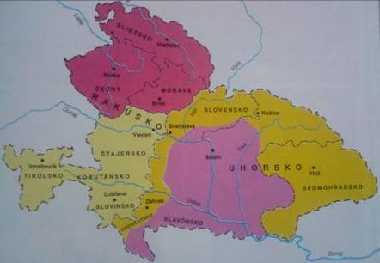
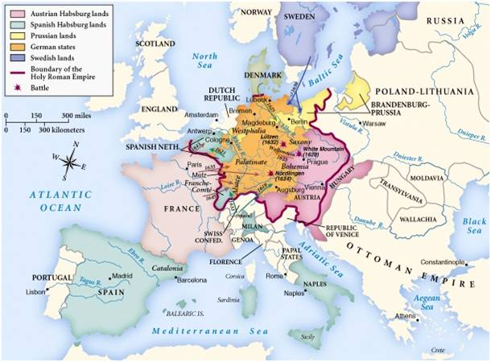

Slide 4
Nemecko
Vnútorné konflikty sformovali dva nepriateľské tábory:
- protestantská Únia (juhonemecké štáty)
- katolícka Liga (severonemecké štáty)

Slide 5
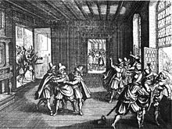
Začiatok Tridsaťročnej vojny 1618 - 1648
podnet na vojnu prišiel z Čiech – české stavovské povstanie (1618 – 1620) Habsburgovci porušovali náboženské slobody nekatolíkov
české stavy odmietali vládu Ferdinanda II. a na trón povolali z Nemecka Fridricha Falckého (predstaviteľ protestanskej Únie)
konflikt začína vyhodením dvoch kráľovských miestodržiteľov z okien pražského hradu

Slide 6
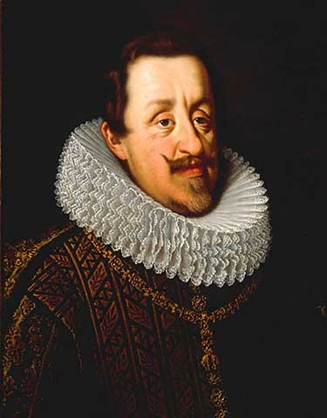
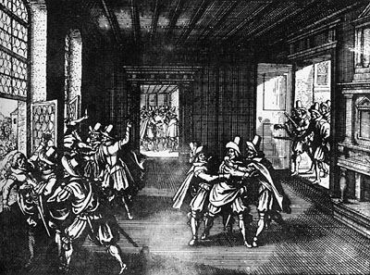
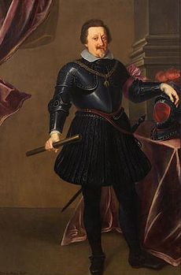
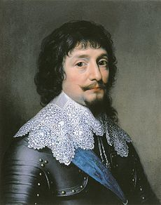
Ferdinand II.
Fridrich Falcký

Slide 7
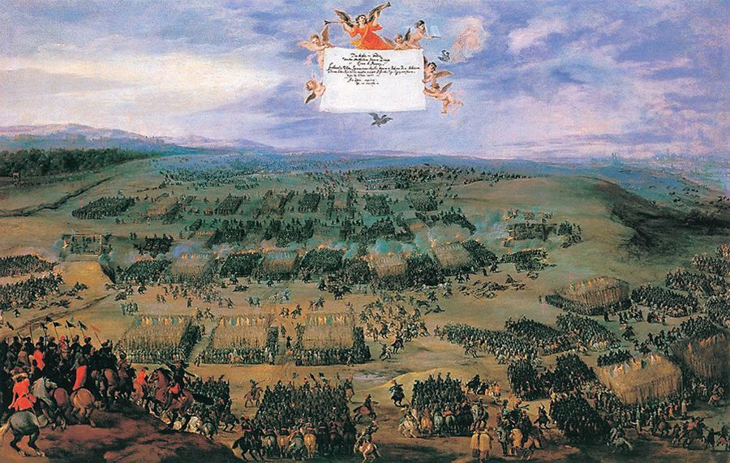
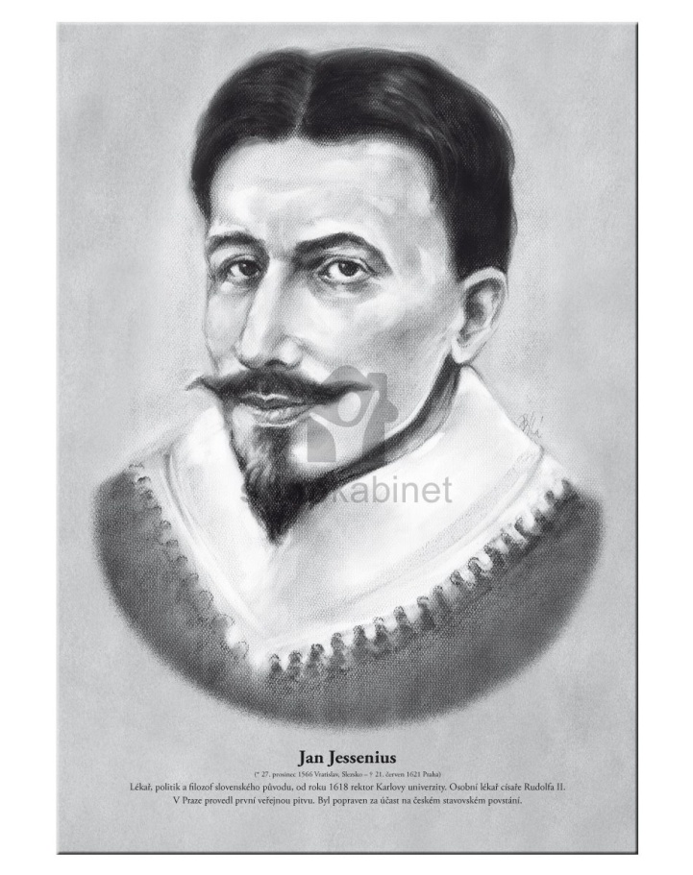
Bitka na Bielej hore
roku 1620 boli české stavy porazené
Habsburgovci popravili 27 vodcov povstania a medzi nimi aj rektora Karlovej univerzity – Ján Jesenius (lekár a filozof, uskutočnil prvú pitvu v Prahe)

Slide 8
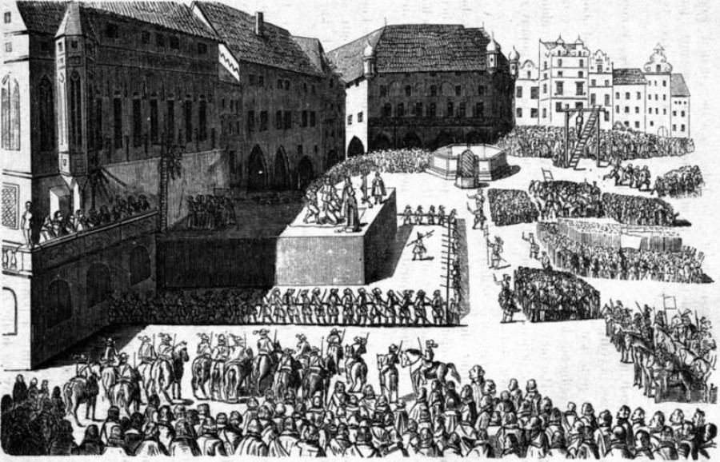

Slide 9
Tridsaťročná vojna
z českej vojny sa rozpútala vojna v Európe
zapájali sa aj ďalšie štáty – Dánsko, Švédsko, Francúzsko
bojovalo sa najmä na nemeckom území
bola to posledná a najväčšia náboženská vojna v Európe

Slide 10
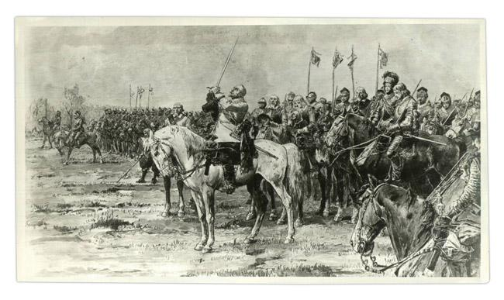

Slide 11
Koniec Tridsaťročnej vojny
Končí sa Vestfálskym mierom roku 1648
Vojna spôsobila len biedu a spustošenie krajín
Najviac získalo Švédsko a Francúzsko
Mier znamenal víťazstvo nemeckých kniežat

Slide 12
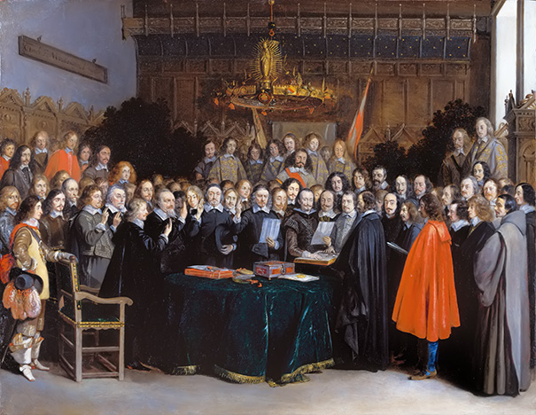
Vestfálsky mier 1648

